Slide 1
20230420组会
报告人 许荣仁

Slide 2
主要议程
病人划分
回归模型
下一步计划

Slide 3
病人划分
01

Slide 4
病人划分
目的
  将病人划分为不同的组，以此为分类的目标
方法
  一致性聚类
  按严重程度划分
    诊断里面为急性心梗或者不稳定心绞痛的病人
    Gensini分数高低

Slide 5
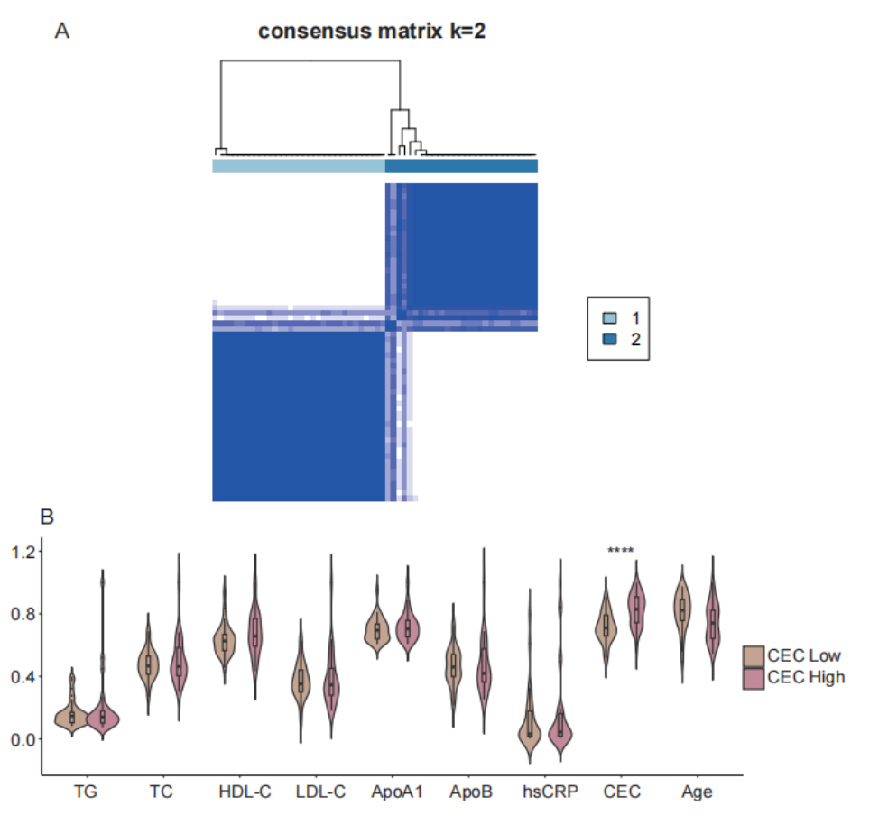
一致性聚类
冠心病患者聚类及分组临床信息分析
只有CEC有差异

Slide 6
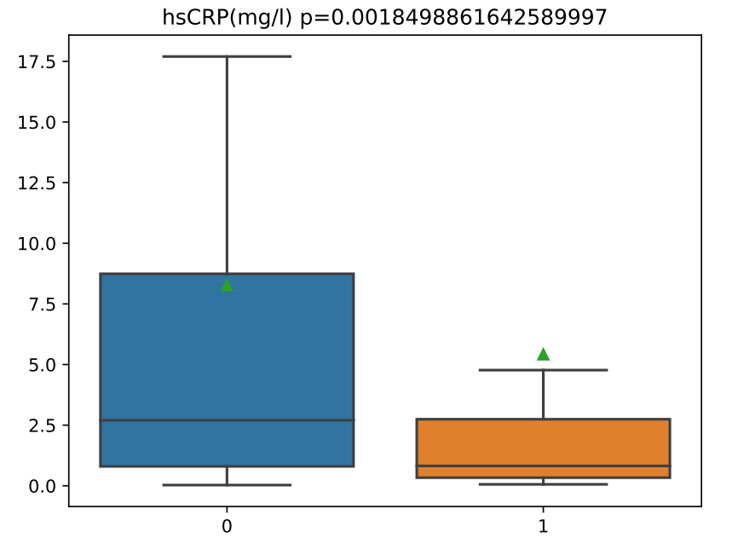
严重程度
诊断为急性心梗/不稳定心绞痛
  severe n=79
  non-severe n=98
  所有临床指标和CEC都无差异
Gensini分数高低
  low n=71
  high n=71
  hsCRP有差异，High组较高，其余指标包括CEC均无差异
Notes:
[1,2,3,4,5,6,7,8,9]

Slide 7
结果
按照诊断的严重程度或Gensini高低分组，与CEC水平不匹配
一致性聚类的样本是筛选过的，除CEC外其他指标都没有差异，所以先用这个分组方法

Slide 8
回归模型
02

Slide 9
划分验证集测试集进行评估
目的
  找出分类效果好的特征子集
方法
  划分出训练集和测试集
  训练集参与特征选择和训练
  特征选择：
    分2组
    计算组间p值<0.05
    SVM分类模型
  Pearson，MIC，Spearman，原始分子定量，分子与序列[1:9]的相关性

Slide 10
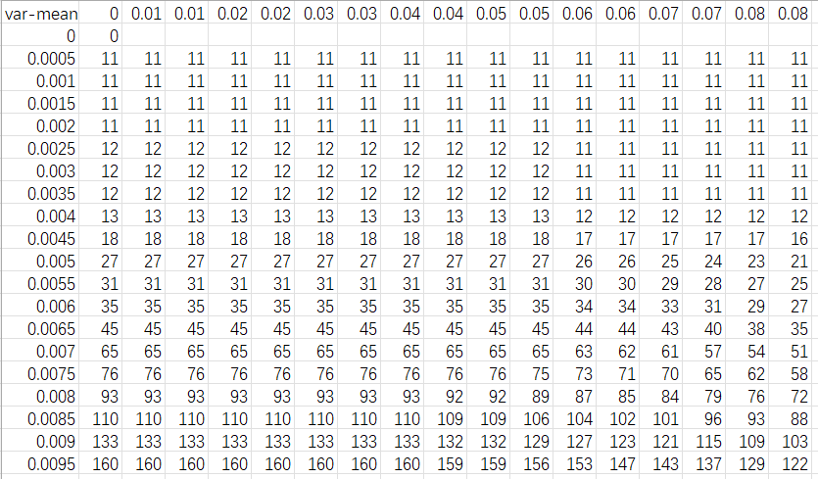
不同阈值组合
组间p值，<0.05
组内方差，<阈值
组内均值，max-min>阈值
cell为保留的特征数量

Slide 11
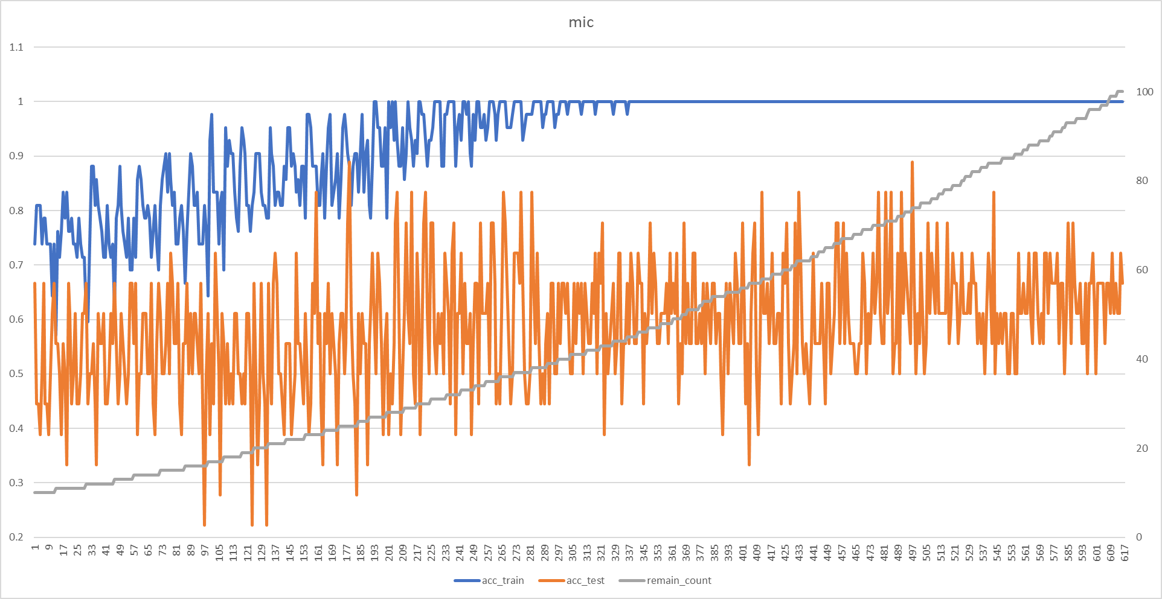
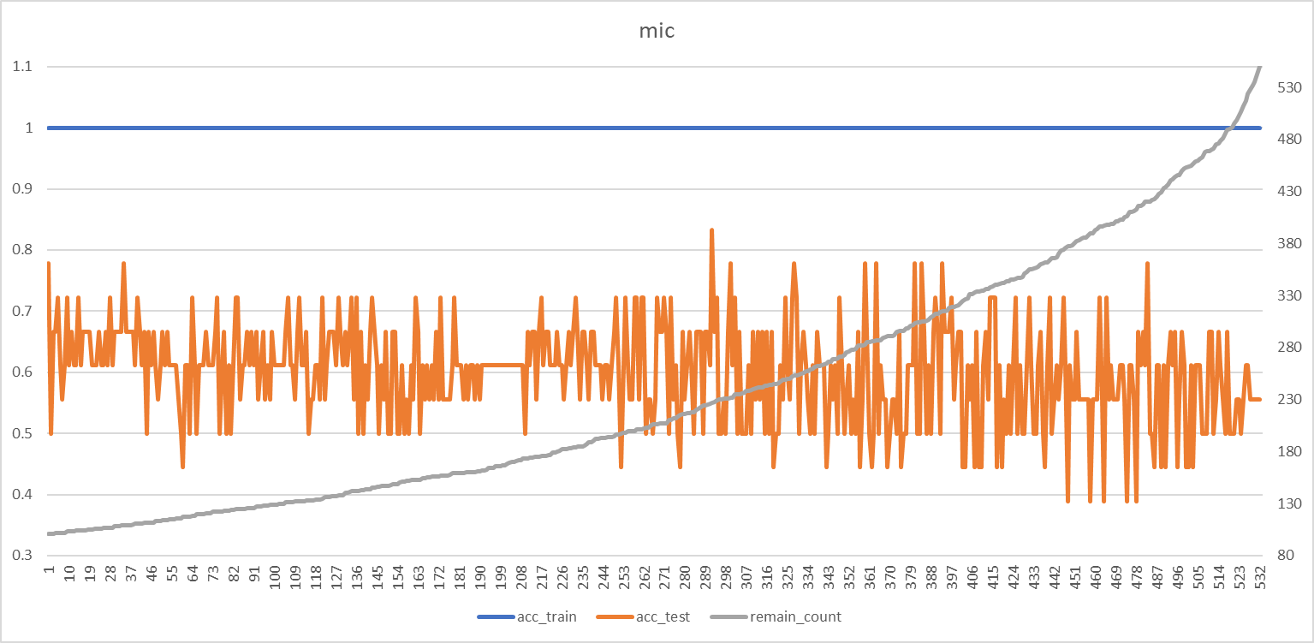
不同阈值组合-MIC
特征数量增加，训练集准确性提高
测试集准确性
<=45: acc_test = 0.56
45~100: acc_test = 0.62
100~200: acc_test = 0.62
>200: acc_test = 0.58

Slide 12
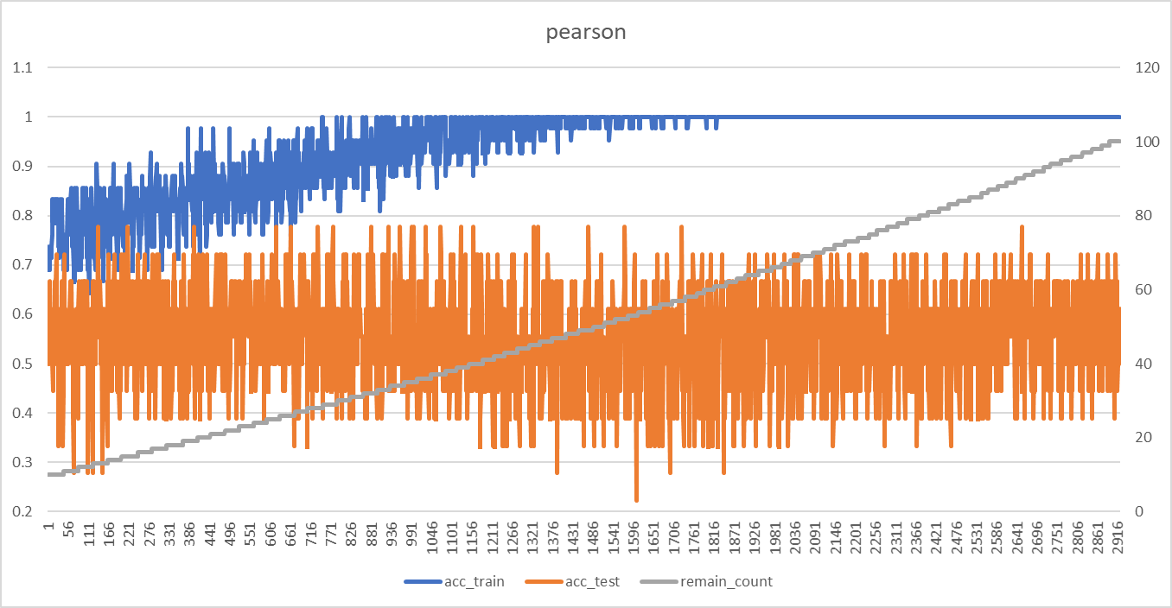
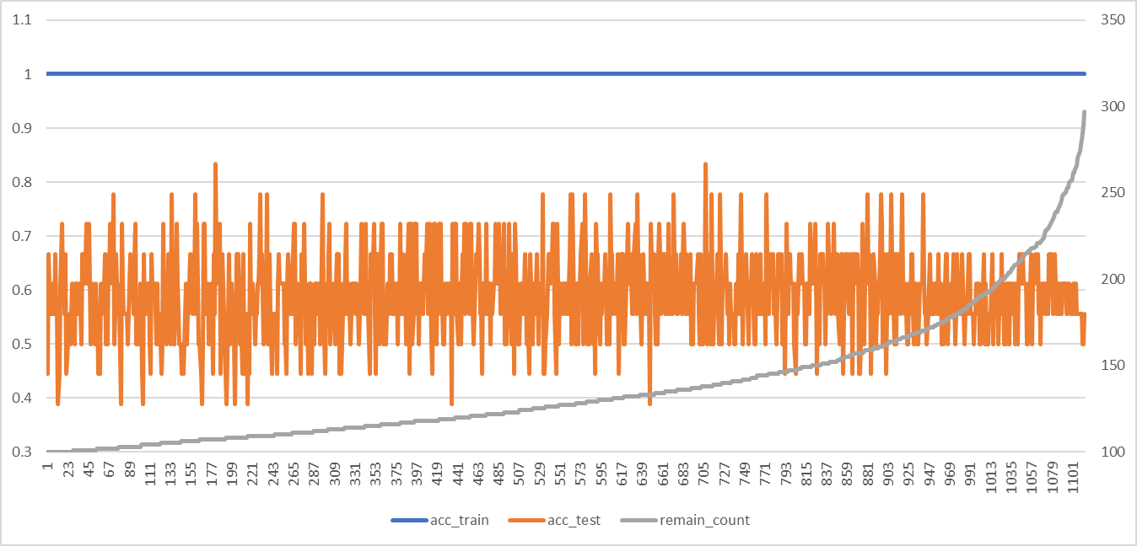
不同阈值组合-pearson
特征数量增加，训练集准确性提高
测试集准确性
<=45: acc_test = 0.56
45~100: acc_test = 0.55
100~200: acc_test = 0.59
>200: acc_test = 0.59

Slide 13
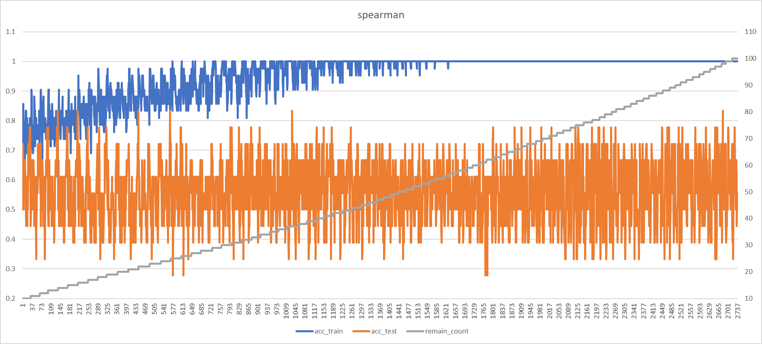
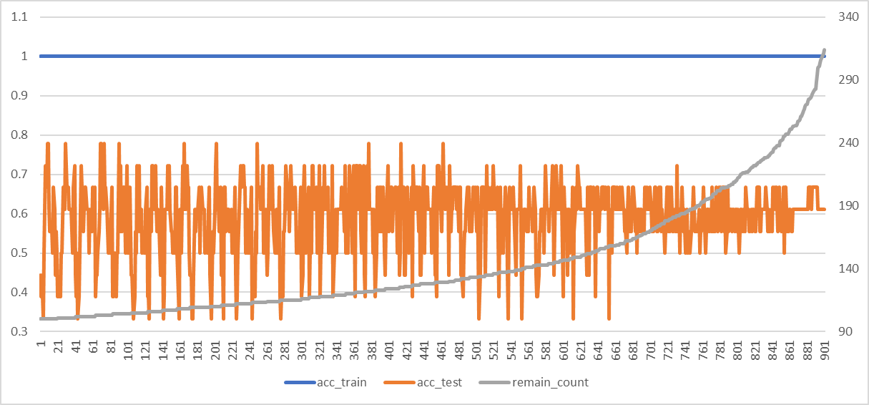
不同阈值组合-spearman
特征数量增加，训练集准确性提高
测试集准确性
<=45: acc_test = 0.56
45~100: acc_test = 0.56
100~200: acc_test = 0.58
>200: acc_test = 0.61

Slide 14
分析结果
随着选出的特征数量增加，训练集效果上升，直到准确率为1
测试集效果比训练集差
  mic在45~100个特征时平均准确率为0.62
  最高值约0.8

Slide 15
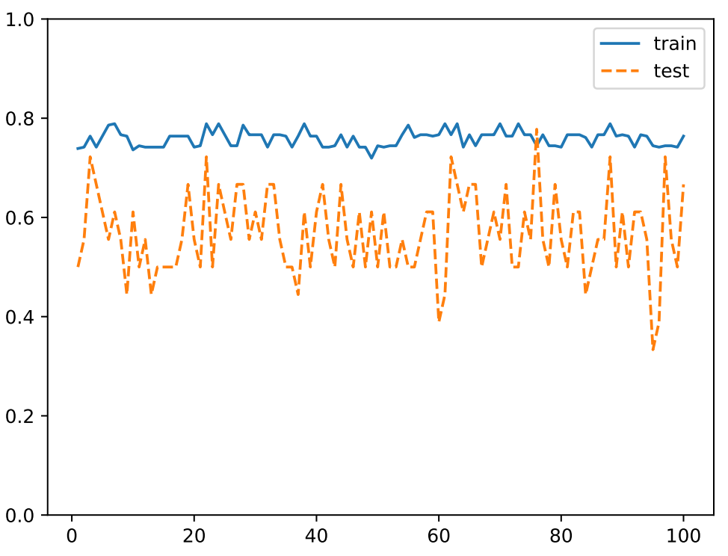
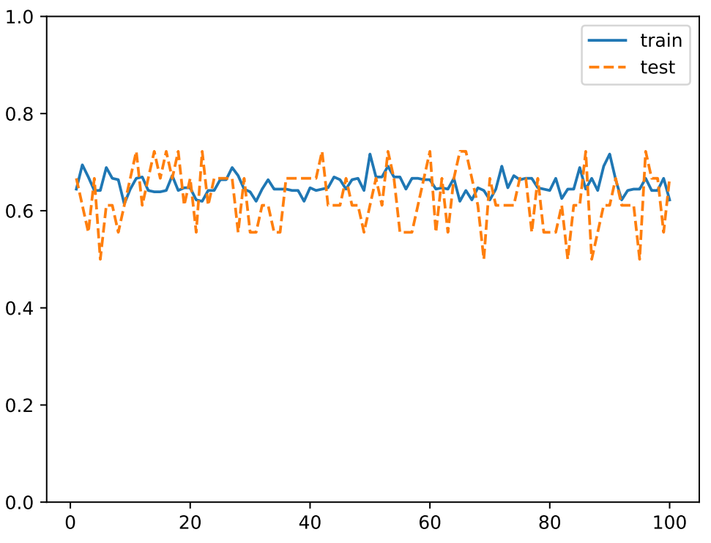
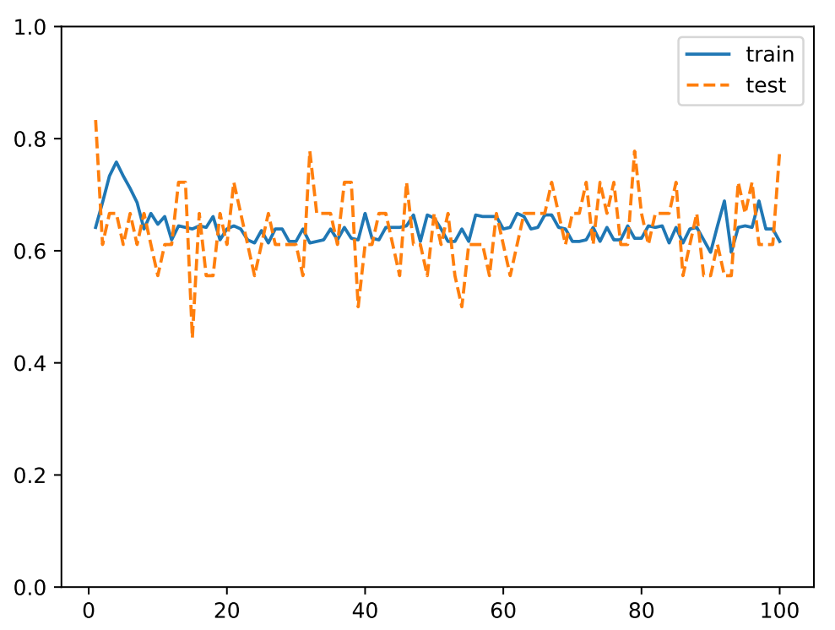
分子间相关性-遗传算法
 | mic | pearson | spearman
train | 0.76 | 0.65 | 0.64
test | 0.58 | 0.63 | 0.64
mic
pearson
spearman

Slide 16
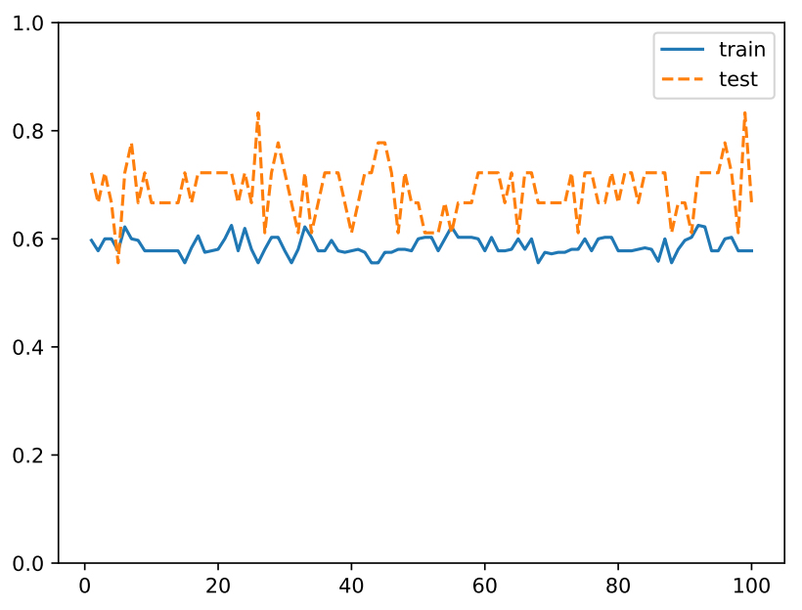
分子定量-遗传算法
train | 0.59
test | 0.69

Slide 17
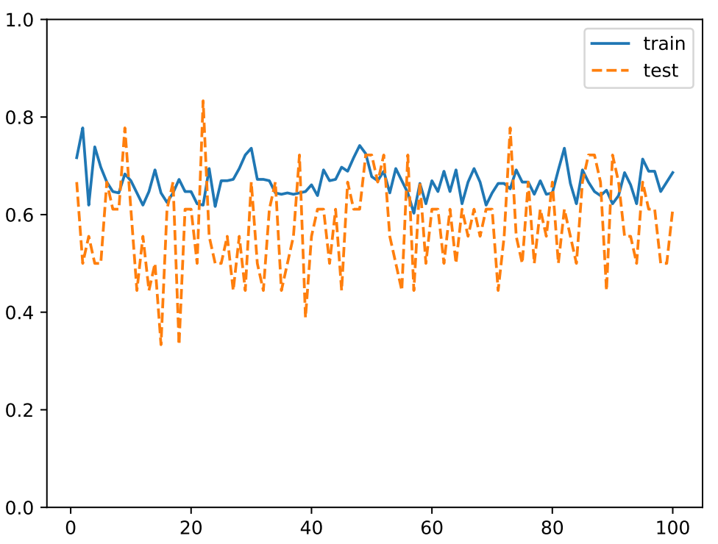
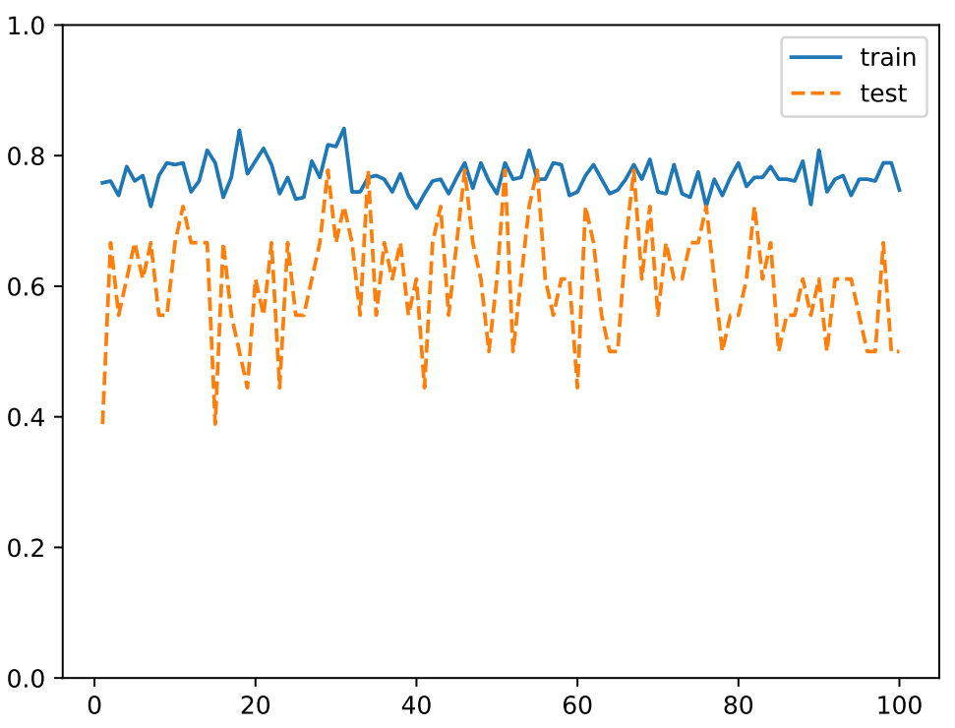
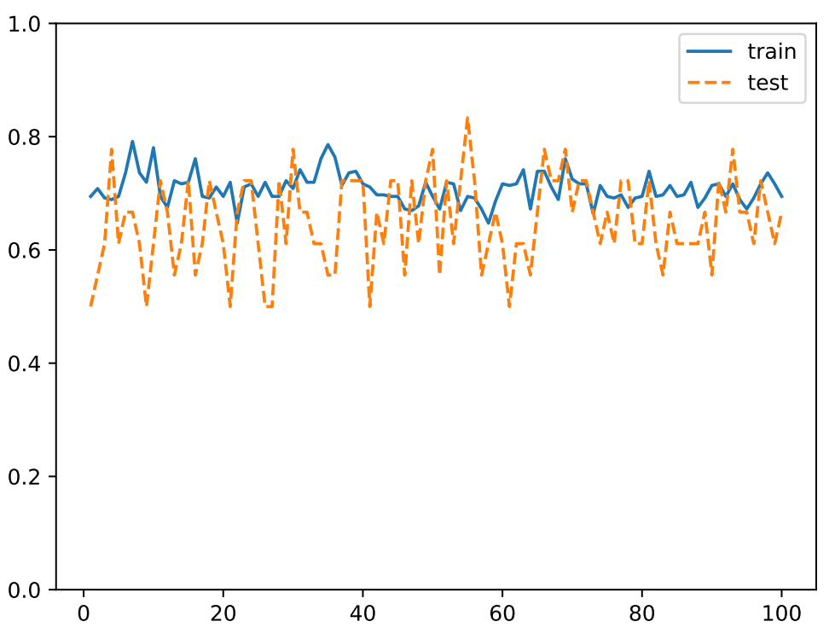
分子间与[1:9]相关性-遗传算法
 | mic | pearson | spearman
train | 0.67 | 0.77 | 0.71
test | 0.58 | 0.61 | 0.65
mic
pearson
spearman

Slide 18
遗传算法分析结果
训练集与测试集的效果差距有所减小
分子-分子相关性
  spearman和pearson效果接近，为约为0.64
分子定量
  测试集效果比训练集高，为0.69，0.59
分子与[1:9]相关性
  效果与分子-分子相关性接近，其中spearman表现最好
在测试集上效果最好的是分子定量，但其测试集效果高于训练集，需要再进行分析，除此之外，spearman系数在两种相关系数效果都比较好

Slide 19
下一步计划
03

Slide 20
下一步计划
其他的病人划分方式
  Gensini分数
  急性心梗/不稳定型心绞痛
算法改进
  遗传算法所选择的特征数量约为备选特征的一半，需要改进

Slide 21
谢谢！

